Slide 1
金銭管理アプリ
半澤優希

Slide 2
企画コンセプト
お金の使いすぎを抑えるために、自分で設定した金額を超えないように実際に数字にしてみたら現実味が出て抑えられるのではと思いました。

Slide 3
なんでこのアプリを作ろうと思ったか
最近、お金を使いすぎたなと思うことが多々あり、就職後の生活でも金銭管理ができないとやばいなと思い始めたのがきっかけでこのアプリを作ろうと思いました

Slide 4
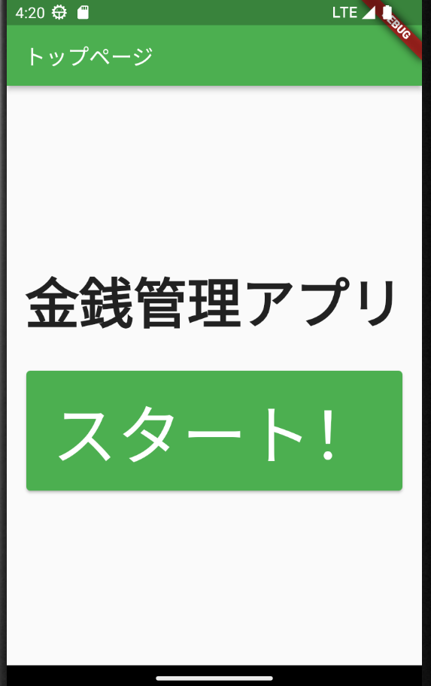
実際の画面
まずトップページ ・タイトル アプリ名 ・画面遷移がちゃんとできているかどうか確認

Slide 5
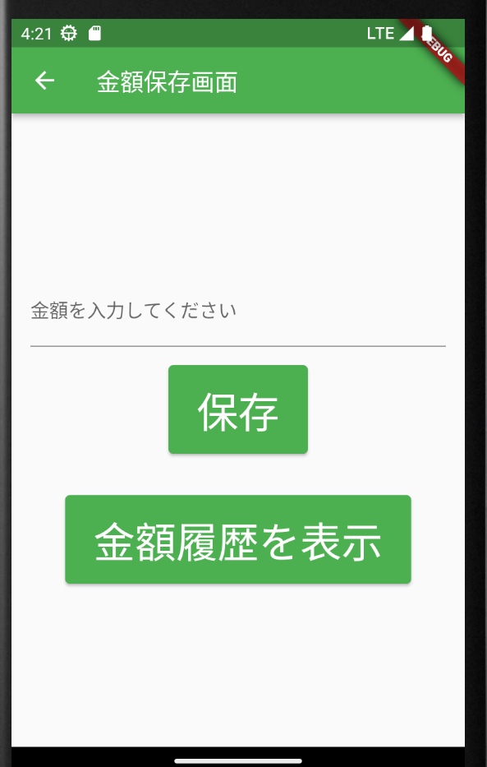
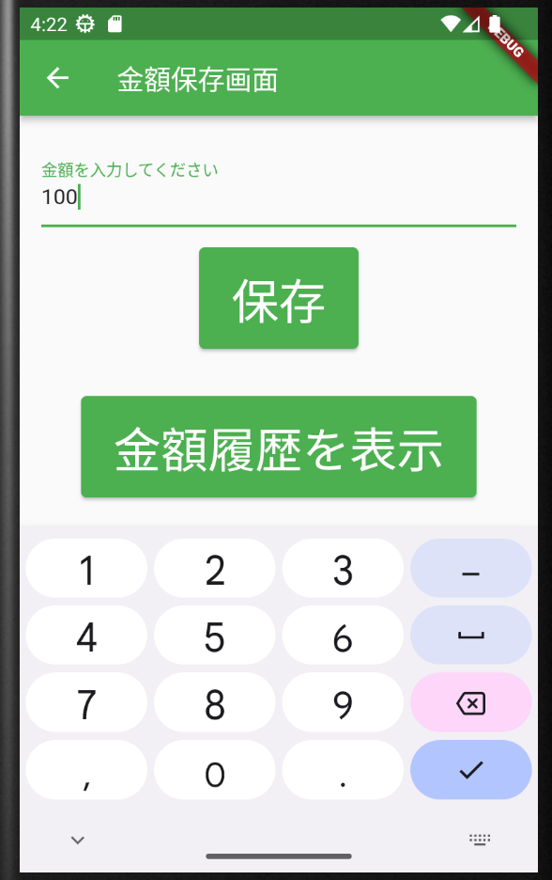
実際の画面
金額保存画面 ・ここで金額を入力できる ・保存ボタンを押すと金額履歴ページに遷移して、金額が保存される ・金額履歴を表示ボタンを押すと金額履歴ページに遷移する

Slide 6
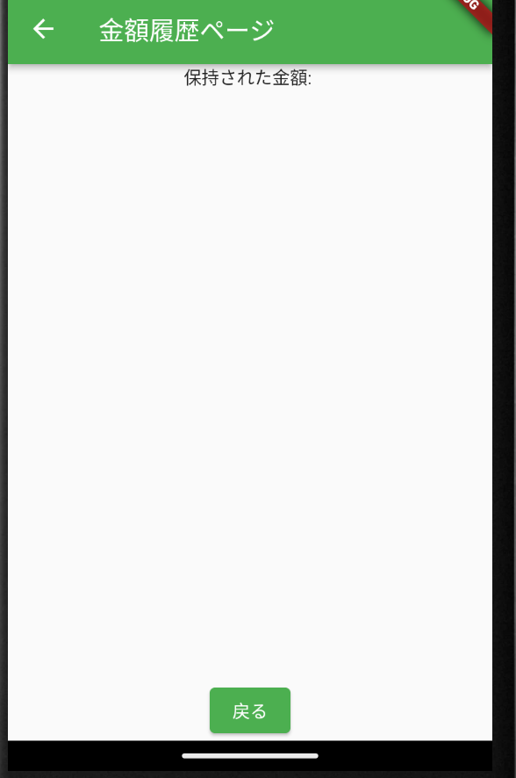
実際の画面
金額履歴ページ ・ここに保存した金額が出てくるようになっています

Slide 7
実際に動かしてみます

Slide 8
反省
・最初に実装しようとしていたご褒美機能
金銭管理アプリなのに金使うんか…? → 廃止 これを何か他の機能で補ったり、ご褒美を考えたりしたかった
この機能の廃止で今金銭管理アプリというより家計簿みたいになってしまった
・履歴を消す機能が実装できず、ミスした場合、金額履歴画面に残ってしまう

Slide 9
感想
・初めて使った言語で初めて使ったデータベースでしたがうまく動作出来ていて安心した
・あきらめは重要だということがわかった
何日もエラーが直らない、先生に聞いてもわからない場合が多々あったの で、同じ方法にこだわらずに別な方法を探したりすればもっと良くなったのではないか

